Slide 1
Reference Paper Review
Oct 26, 2022
Choo Woo Chan

Slide 2
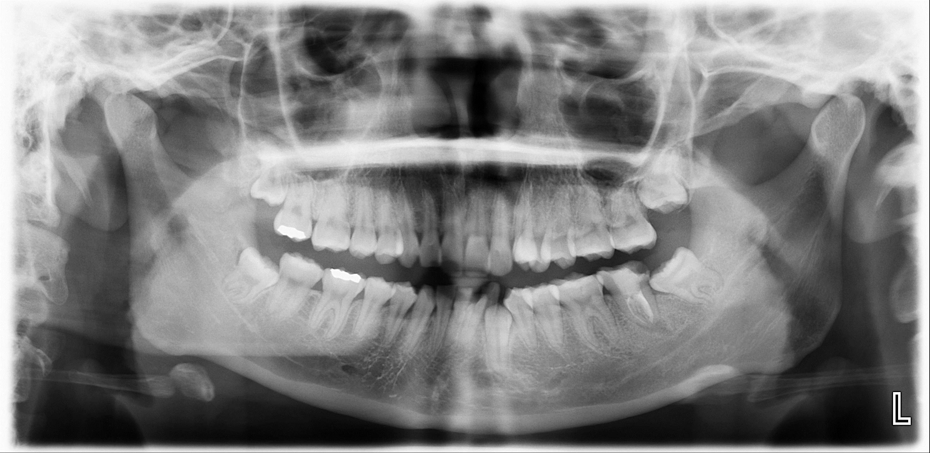



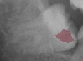

Experiment
Client A
∙∙∙
∙∙∙
Server
Detection model
Segmentation model
∙∙∙
Client N
∙∙∙
∙∙∙
∙∙∙
∙∙∙
Segmentation model

Slide 3
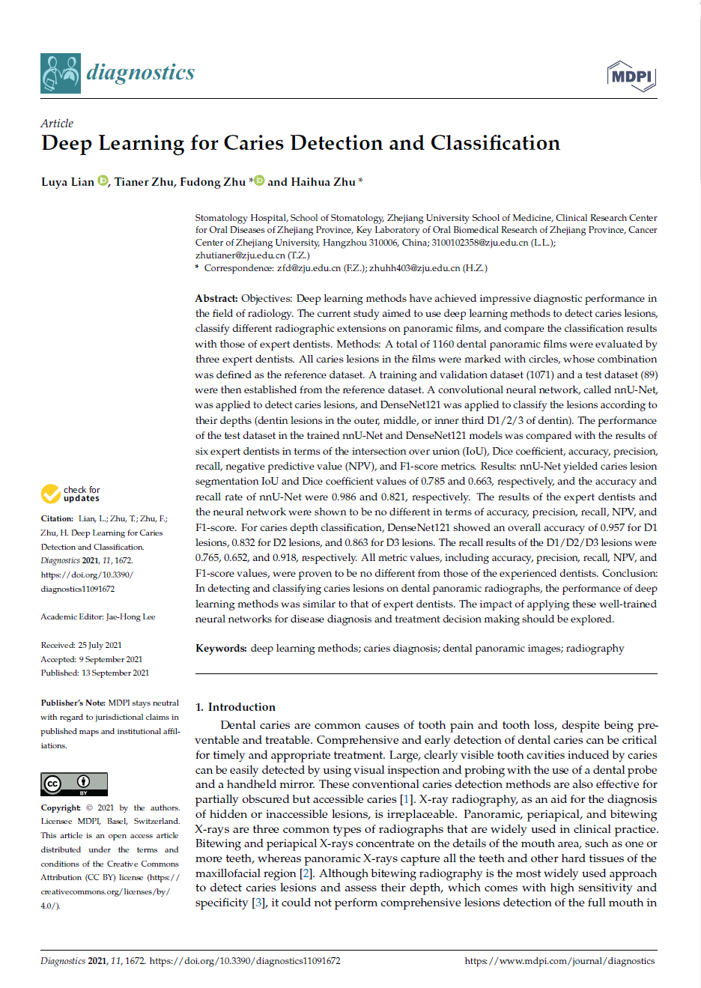
Reference 1
Paper Description
Deep Learning for Caries Detection and Classification
Authors : Lian, L., Zhu, T., Zhu, F., & Zhu, H
Diagnostics
Citation: 10 (google scholar 기준)
Page: 11
Published: 2021.09

Slide 4
Reference 1
Caries를 Segmentation하기 위해 nnU-Net 사용
nnU-net는 U-net과 유사하게 skip connection이 있는 U자형 구성으로 설계됨
인코더는 contexture information을 증가시키고 입력 시퀀스를 압축하여 정확한 위치 정보를 감소시킴
인코더와 디코더 사이에 Skip connection을 통해 디코더에서는 contexture information을 확장하고 객체 위치에 대한 정확한 정보와 결합

Slide 5
Reference 1
Caries를 Classification하기 위해 Densenet 사용
이전 layer에서 사용된 모든 feature는 재사용되며 각각의 블록에서 효율적인 네트워크를 구성함

Slide 6
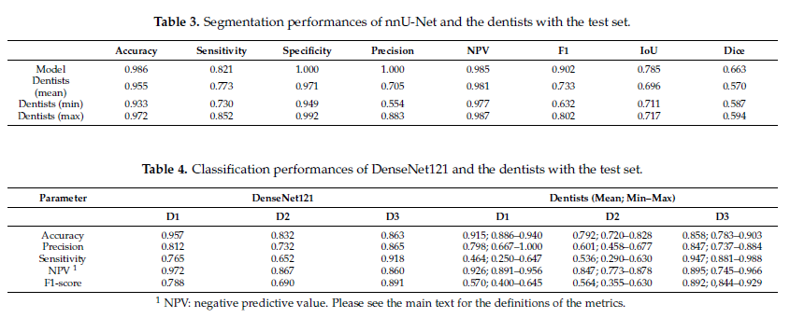
Reference 1

Slide 7
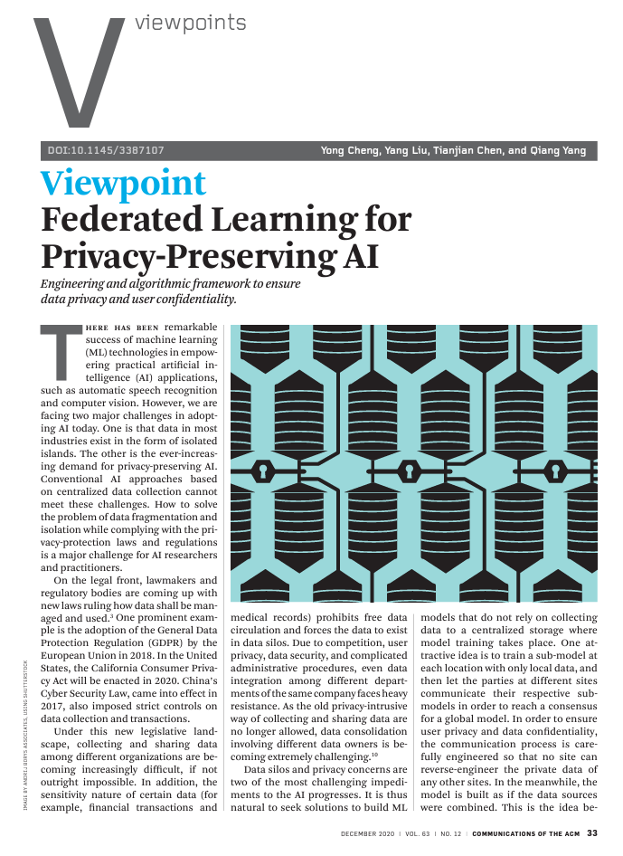
Reference 2
Paper Description
Federated learning for privacy-preserving AI
Authors : Cheng, Y., Liu, Y., Chen, T., & Yang, Q.
Communications of the ACM
Citation: 40 (google scholar 기준)
Page: 4
Published: 2021.11

Slide 8
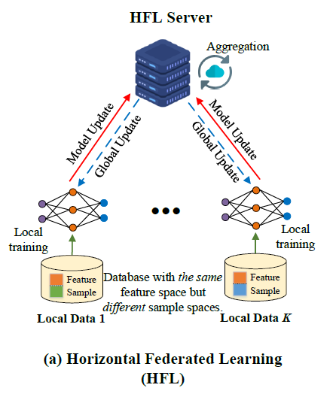
Reference 2
Horizontal Federated Learning(HFL)은 같은 feature이지만 다른 sample을 포함한 데이터셋을 가진 Client들이 같은 global 모델을 사용함
Server에서는 전송된 Local 업데이트를 결합하여 직접 데이터에 접근하지 않고 Global 업데이트를 구축할 수 있음

Slide 9
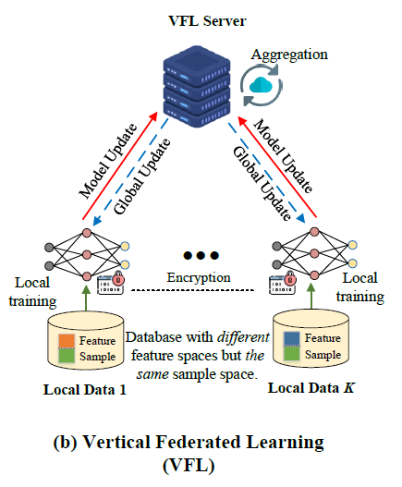
Reference 2
Vertical Federated Learning(VFL)은 다름 feature이지만 같은 sample을 포함한 데이터셋을 가진 Client들이 같은 global 모델을 사용함
HFL와 달리 같은 데이터 sample을 공유하지만 다른 시나리오에 적용됨
Server에서는 전송된 Local 업데이트를 결합하여 직접 데이터에 접근하지 않고 Global 업데이트를 구축할 수 있음

Slide 10
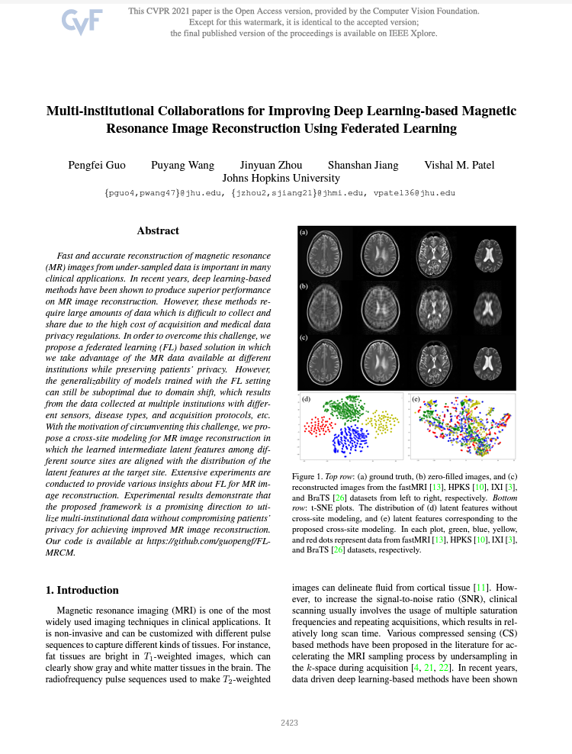
Reference 3
Paper Description
Multi-institutional Collaborations for Improving Deep Learning-based Magnetic Resonance Image Reconstruction Using Federated Learning
Authors : Guo, P., Wang, P., Zhou, J., Jiang, S., & Patel, V. M.
Proceedings of the IEEE/CVF Conference on Computer Vision and Pattern Recognition.
Citation: 48 (google scholar 기준)
Page: 10
Published: 2021.06

Slide 11
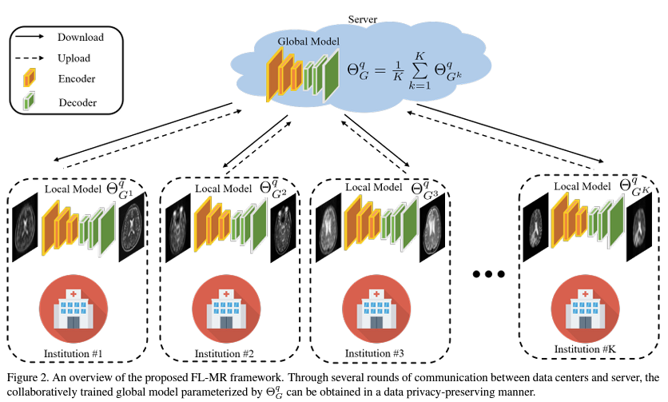
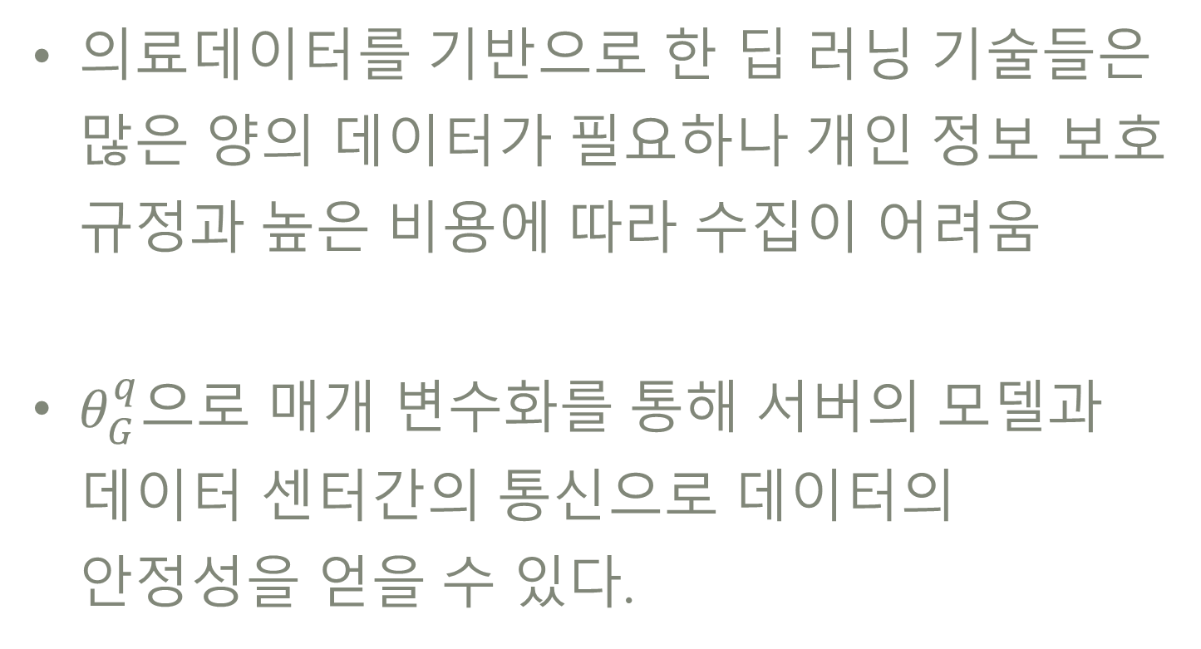
Reference 3
의료데이터를 기반으로 한 딥 러닝 기술들은 많은 양의 데이터가 필요하나 개인 정보 보호 규정과 높은 비용에 따라 수집이 어려움
$θ_{G}^{q}$으로 매개 변수화를 통해 서버의 모델과 데이터 센터간의 통신으로 데이터의 안정성을 얻을 수 있다.

Slide 12
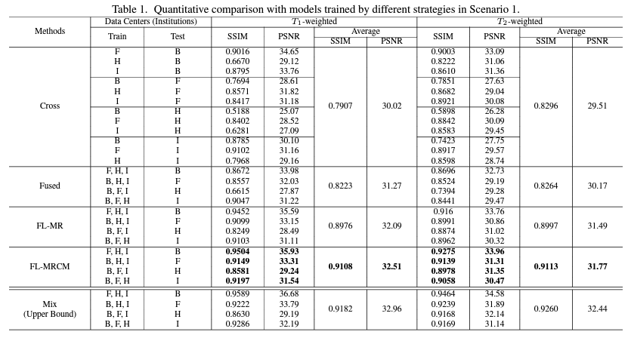
Reference 3
Structural similarity index measure(SSIM)
peak-signal-to-noiseratio (PSNR)
두가지 지표로 측정한 결과 더 높은 일반화를 달성할 수 있음을 입증

Slide 13
Thank you
Contact
woochan7@gachon.ac.kr
woochan780@gmail.com
Lab
IIPLab
https://iiiplab.gachon.ac.kr

